Slide 1
Historie Sokola Hodonín 1872 – 2015 143 let

Slide 2
Sokol v Hodoníně byl založen 1872
Protokol
ze dne 12.října 1873
založen při valné hromadě tělocvičné jednoty Sokol v Hodoníně. Pan starosta Karel Kopeček zahájil valnou hromadu, nato přednesl jednatel pan Moric Švarc jednatelskou zprávu a pokladník pan František Krejza zprávu účetní.
Pozděj se předsevzala volba starosty a jeho náměstka. Odevzdáno bylo 37 lístků volících a zvolení byly
pan František Krejza co starosta s 33 hlasy
a pan František Ploskal co náměstek 37 hlasy.
Nato se přikročilo k volbě 8 výborů a zvoleni byli :
pan Jan Hausner 36 hlasy “
Václav Tatar 36 “
Alois Beranek 35 “
Moric Švarc 35 “
Karel Kopeček 33 “
Jan Novák 28 “
Jan Kozák 28 “
Emanuel Čermák 28
Za náhradníka zvolení byli páni Hřízda a Josef Spiegl

Slide 3
druhá strana protokolu
Co revisoři účtů zvolení jsou pp. Karel Kožený a Slanina.
Konečně vyzval pan náměstek František Ploskal valnou hromadu aby sobě aklamacím zvolila náčelníka a dvou praporečníků.
K návrhu jeho jest pan Čeněk Graf co náčelník, pan Antonín Veselý co první a pan Alois Polák co druhý praporečník jednohlasně zvolen.
Jelikož žádný z valné hromady návrh nečinil, prohlásil starosta tuto za ukončenou a byl protokol tento od členů výboru podepsán.

Slide 4
Nejstarší zachovalý prapor z r.1885

Slide 5
Druhý historický prapor je z r. 1894

Slide 6
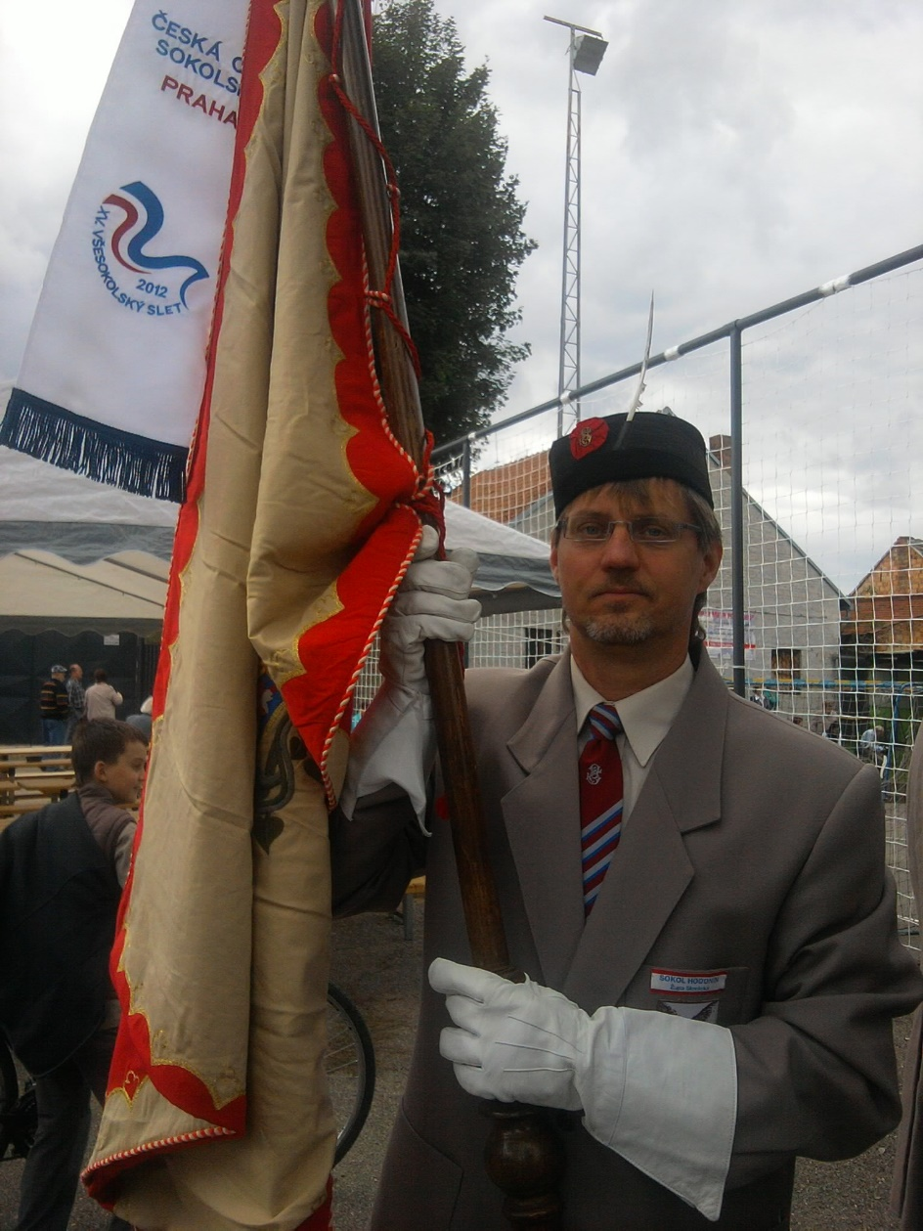
Současný prapor a praporečník Sokola Hodonín Eda Mezera

Slide 7
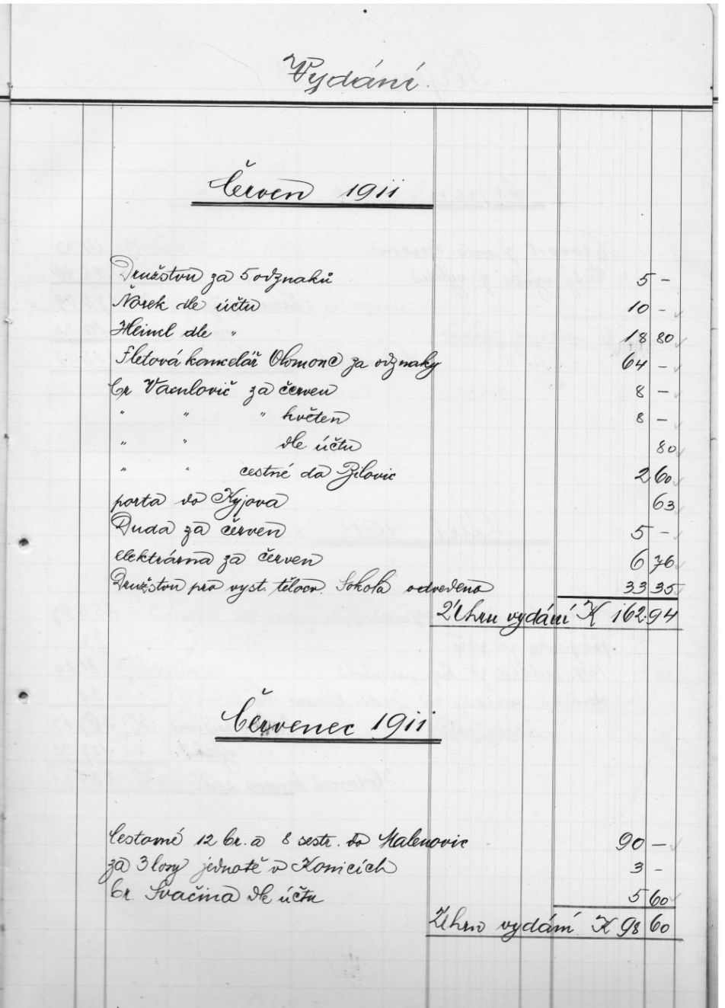
Účetní kniha z roku 1911

Slide 8
Stavba sokolovny
Od roku 1872 se cvičilo se nepravidelně, v hostinci a jinde, hlavní činnost byly nedělní výlety
1886 - Občanská záložna postavila Besední dům, Sokol tam měl tělocvičnu , sál a další místnosti
1907 - ustanoveno družstvo pro postavení tělocvičny, ale první světová válka přerušila všechny plány
1921 – pozemek u Domu umělců 1100 m2, 1924 u stadionu, nakonec 1927 současné místo
3.7.1928 slavnostně položen základní kámen, 9.6.1930 byla sokolovna předána do používání
Podrobněji na www stránkách Sokola Hodonín, zajímavé materiály jsou i v archivu Sokola

Slide 9
Otevření sokolovny v 9.6. 1930

Slide 10
Sokolovna 1932

Slide 11
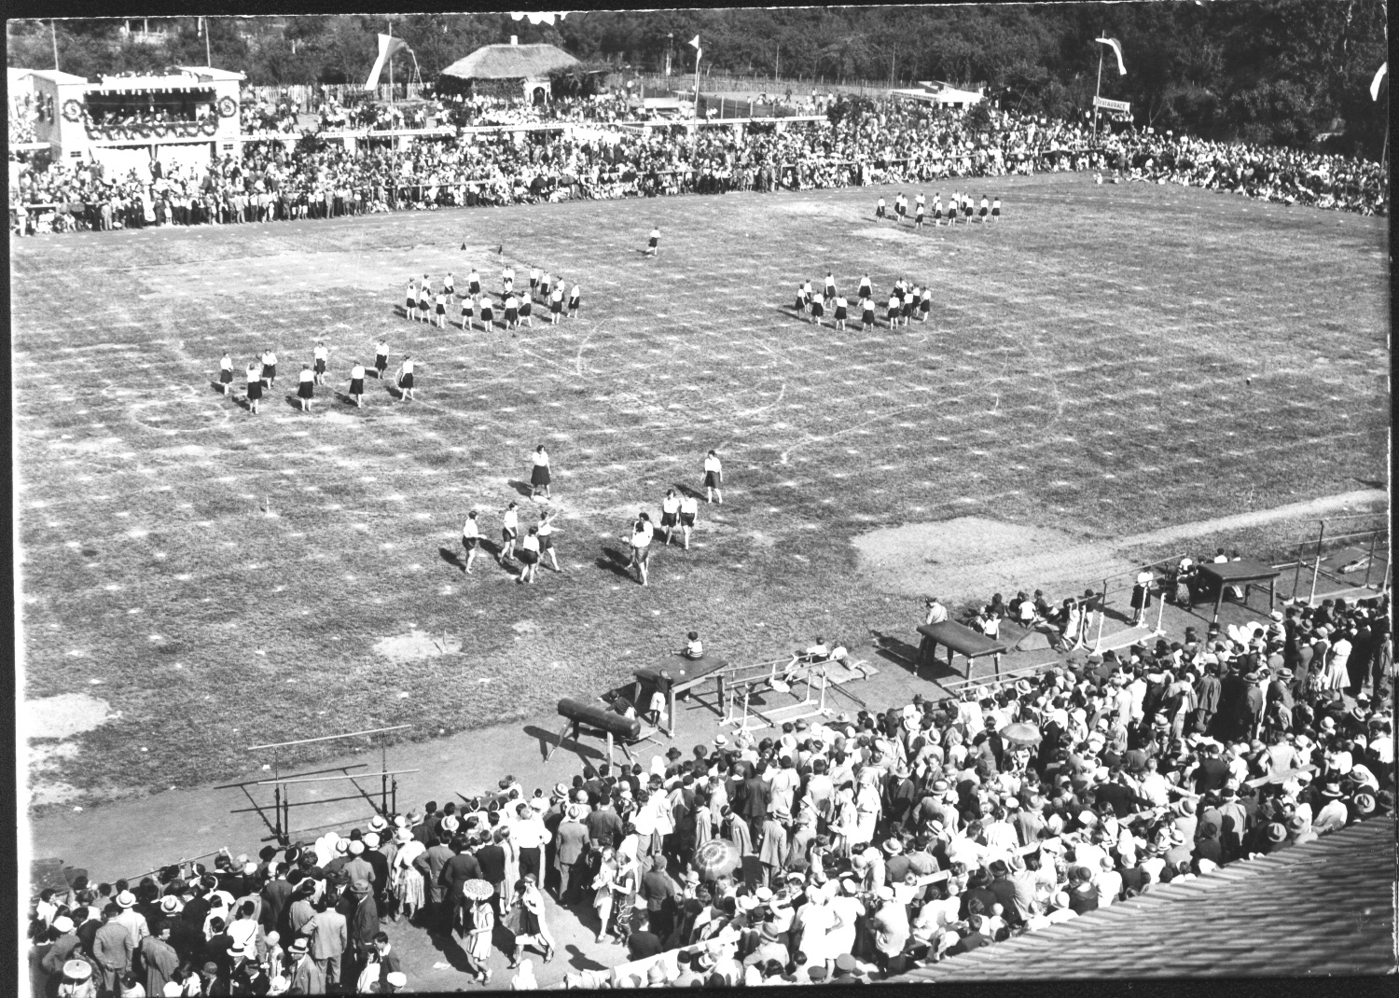
Sokolský slet 1930
Zde uveďte přehled nápadů.

Slide 12
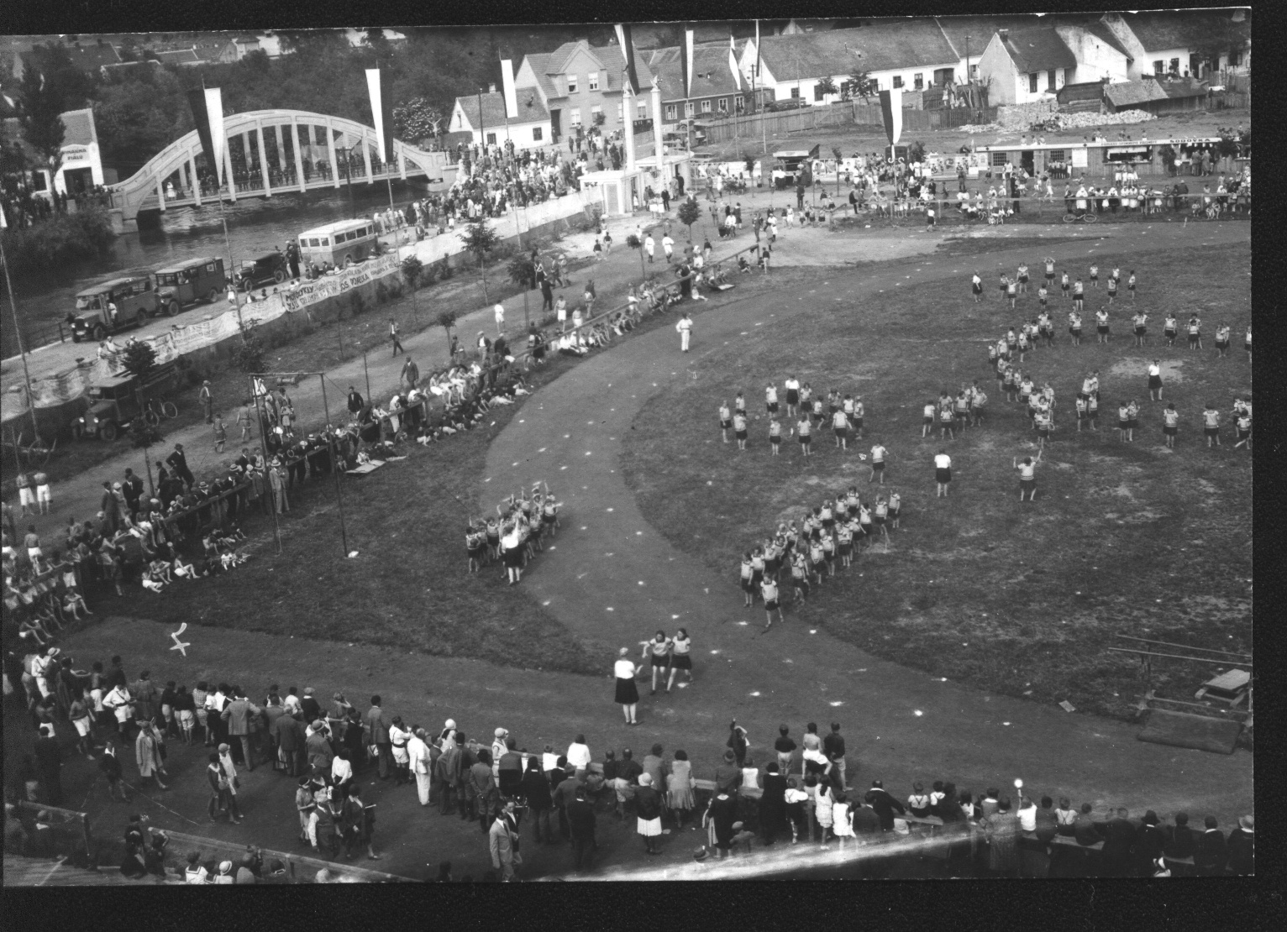
Sokolský slet 1930
Zde uveďte přehled zdrojů.

Slide 13
Sokolský slet 1930

Slide 14
XI slet 1948 Praha

Slide 15
Sokolské Brno 2015

Slide 16
Sokolské Brno 2015

Slide 17
Plzeň 2015

Slide 18
Sokol Hodonín dnes :
Sportovní oddíly
Badminton
Basketbal
Billiard – karambol
Billiar – pool
Florbal
Fotbal
Kuželky
Sálová kopaná
Sportovní gymnastika
Stolní tenis
Tenis
Vodáci
Volejbal
Zápas
Všestrannost :
Aerobic
Joga
Kalanetika
Rodiče a děti
Turistika
Všestrannost –muži
Zdrav.cvičení –ženy
Zumba
a další aktivity …
www.sokolhodonin.cz

